Slide 1


Design Patterns:
Magic or Myth?
David Budgen
袁泽彬、戴佳伟、唐嘉良

Slide 2
综 述
David Budgen于2013年发布于IEEE（Instituteof Electrical and Electronics Engineers），通过两次后续研究，调查研究设计模式的有关文献。只有部分数据表明：“GOF”设计模式提供了更好的设计方法，或因此产生了更好的设计。

Slide 3



目 录
设计模式基础
实证研究
研究成果及结论
总结与反思

Slide 4
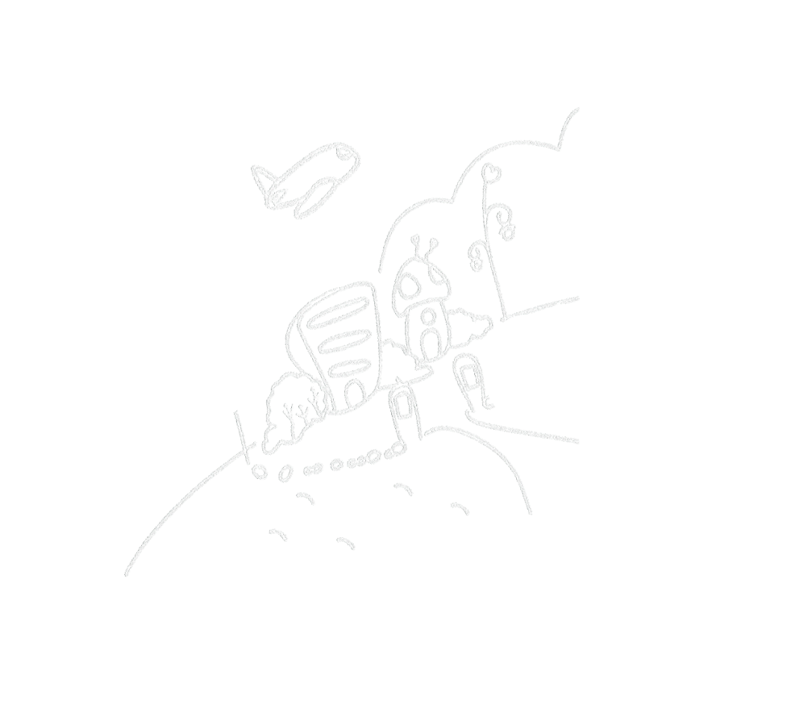
设计模式基础
※ 设计模式引例
※ 思路来源
※ 简述23中设计模式
※ 两个关键问题

Slide 5

设计模式基础
设计模式引例
早期，在Gilbert和Sullivan的歌剧中，巫师被看做本国的魔法和咒语的商人，而不是异国的其他生命，他们可以在祝福和咒语中装满自己的钱包。
正如此，诸多从事软件管理和开发的人员也在不断的寻求这种相同的咒语：确保设计能成功完成。
设计模式就能够看做是这种咒语，作为一种能够不断提升的办法，确保系统能正常工作，并且理解这个概念的人，可以更好的维持它的有效性。

Slide 6
设计模式基础
思路来源
1. 对于任何一个专业的设计师来说，后期都会积累很多有用的经验，根据过往的经验调整设计，可以更容易的达到新的目标。
2. 为了达到预期目标，设计模式的团队首先引用Christopher Alexander在建筑设计中的想法作为他们的试验标准。在汽车、服装、公共交通系统、图书馆等的设计中，也有类似的应用。
3. Beth Adelson和Elliot Soloway观察到有经验的软件设计师通过在新的设计计划中给他们分配标签来确定他们重用部分。

Slide 7
设计模式基础
简述23种设计模式
1.创建型模式：
工厂模式、抽象工厂模式、单例模式、创造者模式、原型模式
2.结构型模式：
适配器模式、桥接模式、门面模式、组合模式、装饰器模式、享元模式、代理模式
3.行为型模式：
责任链模式、命令模式、解释器模式、迭代器模式、终结者模式、备忘录模式、观察者模式、状态模式、策略模式、模板模式、访问者模式

Slide 8
设计模式基础
两个关键问题
“GOF“在他们的书中把23种软件设计模式编进了书中，并传播这一思想，这本书已经被广泛（可能是错误的）视为是权威性的，并且设计模式的团队也继续创建和编目了更多的模式。
这使得软件开发人员往往忽略了两个关键问题：
1.设计过程中：设计模式对交流设计模式知识是否有效。
2.设计产品时：设计模式对我们创建更易于理解和维护的设计 是否有效。
就像Gilbert和Sullivan的巫师一样，施法并不总是产生预期的效果。

Slide 9

实证研究
※ 研究范围
※ 研究方法

Slide 10

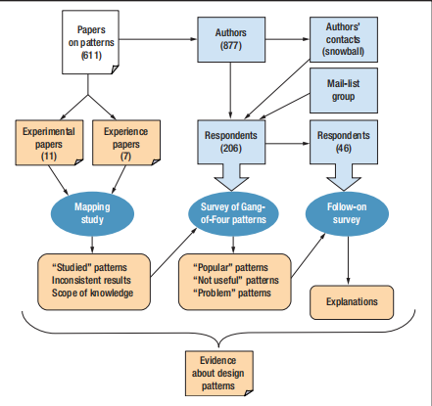
实证研究
研究中，作者以及学生发现了611篇关于软件设计模式的论文，从这些论文中，确定并分析了11项实验研究和7项“观察”研究。所有的研究都使用GoF模式。然后，作者组织了对877位地图研究论文作者的调查，由于一些作者的地址不再有效，留下了681名作者，通过要求受访者将邀请传递给合适的同事，并将其发送给对模式感兴趣的人，来增加受访人数。最终产生了206位受访者，在46个答复者中，27个提供了意见和经验
研究范围

Slide 11
实证研究
研究方法
映射研究包括对初步研究的全面搜索，因此可以得出结论，即使经验数据不是很广泛，其结果也是相当完整和公正的。调查抽样了三个不同的受访者群体，尽管作者的分析显示受访者的教育和经验大致相似。此外，因为最大的群体包括了写过模式的人，可以认为他们不仅对模式有知识，而且更倾向于这个概念。应该增加他们的意见的分量。

Slide 12

研究成果及结论
※ 研究结果
※ 实用性调查结果
※ 案例对比分析

Slide 13

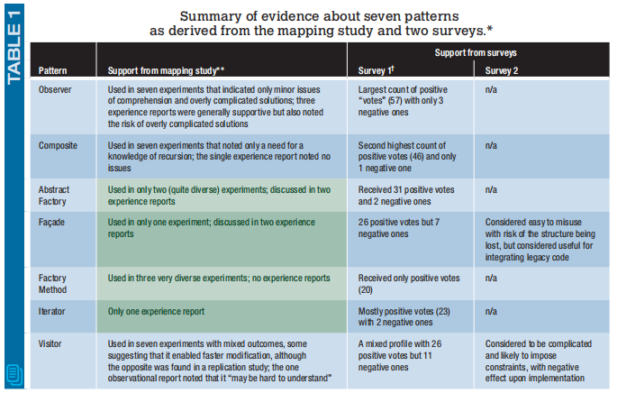

总结与反思
数据总结

Slide 14


研究成果及结论
研究结果
1.虽然使用组合模式需要用户理解递归，但是这对符合模式的使用似乎没有造成什么影响
研究结果
2.观察者模式的使用除了可能产生过于复杂的设计之外，几乎没有其他问题。
3.访问者模式的复杂性限制了它的使用，但是如果使用的好，访问者模式可以有效的帮助系统维护。

Slide 15
研究成果及结论
实用性调查结果
1.组合模式和观察者模式的使用价值最高。
2.访问者模式的有效性取决于使用的好坏。
研究结果
3.享元模式、解释器模式、原型模式、备忘录模式被认为没有实际用途。
4.有一些模式没有得到正面投票，例如责任链模式，被认为仅用于专门目的。

Slide 16


研究成果及结论
案例对比分析
访问者模式投票占比
51%
49%
缺点
优点
1.实现相对困难
2.可能会破坏封装
1.符合单一职责原则
2.扩展性良好
与访问者模式一样，门面模式和单例模式的投票也是矛盾的。作者进行了第二次调查，以澄清这三种模式的哪些特点造成了这种分歧。

Slide 17


研究成果及结论
案例对比分析
访问者模式
访问者模式被认为只对某些目的有用，人们担心试用它会受到约束，或者碰到问题。
单例模式
单例模式被认为只有专门的用途，往往表现在面向对象系统中存储全局变量的一种方法的替代作用上。
门面模式
门面模式的争议要小得多，但一些受访者担心它可能会限制系统维护。

Slide 18
总结与反思
※ 数据总结
※ 关键问题的答案

Slide 19
总结与反思
数据总结
观察者模式和组合模式通常得到了实验数据和经验的良好支持。类似地，访问者模式模式得到了足够的支持，可以谨慎地使用。除此之外，尽管调查数据对抽象工厂、门面、工厂和迭代器提供了很好的支持，但实验证据还很薄弱。证据表明，在使用享元、迭代器、备忘录和原型时，练习比谨慎更重要。

Slide 20
总结与反思
关键问题的答案
设计过程中
设计产品时
设计模式在有经验的用户手中可能是有效的，但是联合研究表明，学习曲线涉及潜在的危险。
图表研究中分析的大多数实验研究涉及到执行与维护相关任务的参与者，但是他们几乎没有使用设计模式的支持者。
设计模式的使用可能会产生不必要的效果，特别是在学习期间。显然，有效地使用模式需要的不仅仅是一个目录，一本书，不管它有多好。
总结反思：

Slide 21
感谢您的指正
袁泽彬、戴佳伟、唐嘉良

